Slide 1
2022.04.06 ゼミ発表資料
Notes:
それでは、卒研テーマであります、音楽再生において非線形歪が楽曲の印象に与える影響に関する検討 の卒論発表を 竹村東洋からお話させていただきたいと思います

Slide 2
今回やったこと
✓M1時点での進捗整理
✓研究指導計画書の作成

Slide 3
M2に取り組みたいこと
✓ 新規提案手法の検証
✓ 実機での検証
✓ 周波数ごとの検証

Slide 4
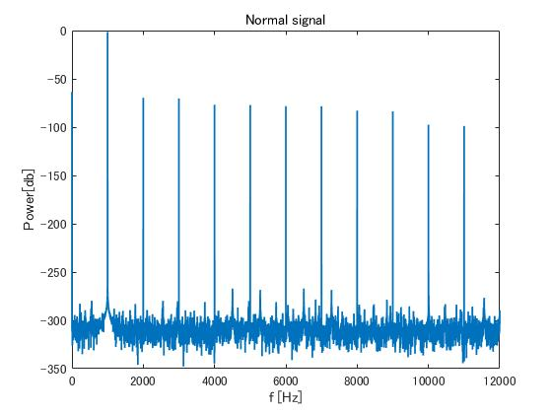
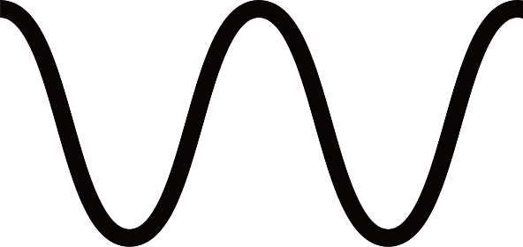



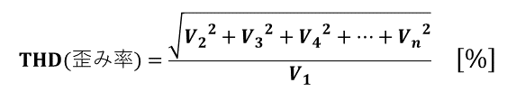

背景・目的の確認
$$V_{1}$$
$$V_{2}$$
$$V_{3}$$
$$V_{4}$$
‥‥
FFT
FFT分析区間
$$THD(歪み率)=\frac{\sqrt{{V_{2}}^{2}+{V_{3}}^{2}+{V_{4}}^{2}+…+{V_{n}}^{2}}}{V_{1}} [\%]$$
従来手法
✓波形の歪みを周波数領域の概形, 入力に対する総量（THD）で確認 ✓ 音響機器の仕様書に載る指標 → 周波数: 1 kHz Gain : 1 正弦波入力

Slide 5

背景・目的の確認
$$\left.y=A ( sinx \right)$$
$$V_{1}$$
$$V_{2}$$
$$V_{3}$$
$$V_{4}$$
‥‥
FFT
FFT分析区間
$$THD(歪み率)=\frac{\sqrt{{V_{2}}^{2}+{V_{3}}^{2}+{V_{4}}^{2}+…+{V_{n}}^{2}}}{V_{1}} [\%]$$
従来手法
✓波形の歪みを周波数領域の概形, 入力に対する総量（THD）で確認 ✓ 音響機器の仕様書に載る指標 → 周波数: 1 kHz Gain : 1 正弦波入力
非線形関数 A(x) を概形から評価, 確認

Slide 6
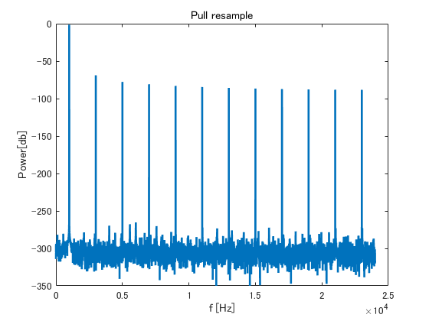

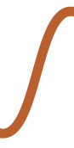
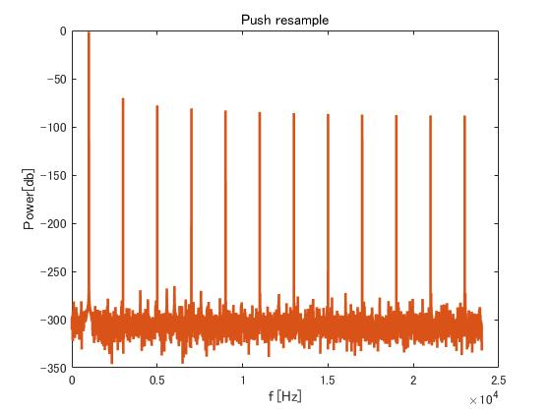
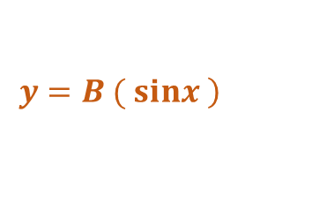
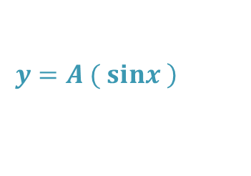
背景・目的の確認
$$\left.y=A ( sinx \right)$$
$$\left.y=B ( sinx \right)$$
立上り
立上り
FFT
立上り
立下り
立下り
FFT分析区間
提案手法
立下り
✓ 立上り・立下りで非線形関数が異なると仮定
✓波形の歪みを周波数領域で評価（THD） → 立上り・立下り区間に分けて波形全体をFFT

Slide 7
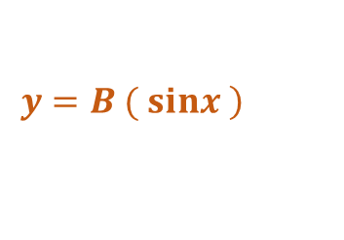
背景・目的の確認
$$\left.y=A ( sinx \right)$$
$$\left.y=B ( sinx \right)$$
立下り
立下り
FFT
立上り
立上り
FFT分析区間
提案手法
✓ 立上り・立下りで非線形関数が異なると仮定
✓波形の歪みを周波数領域で評価（THD） → 立上り・立下り区間に分けて波形全体をFFT
非線形関数 A(x) B(x) を概形から評価, 確認

Slide 8
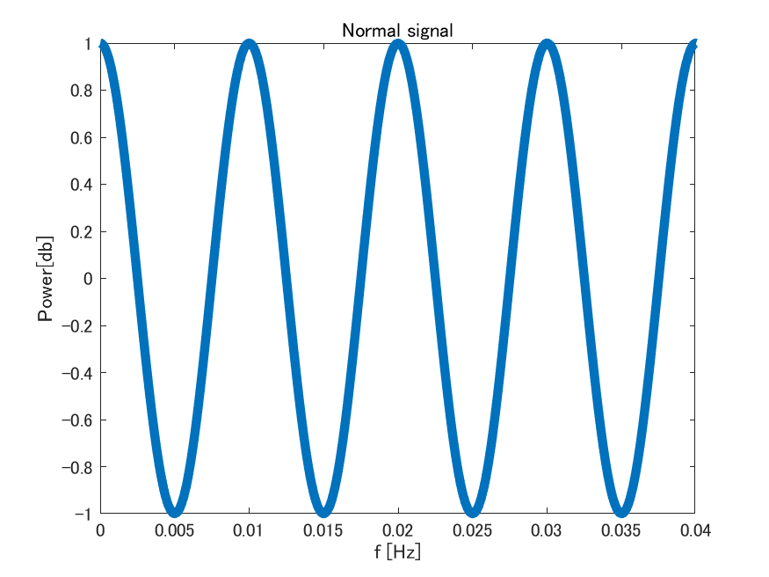
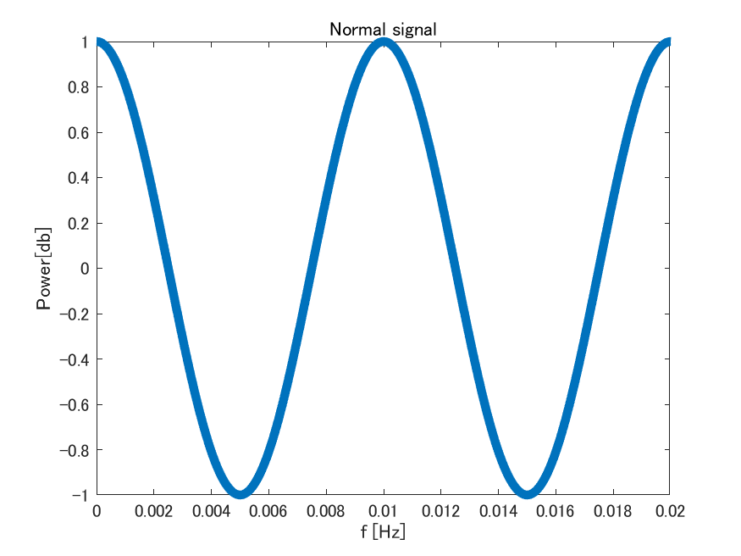
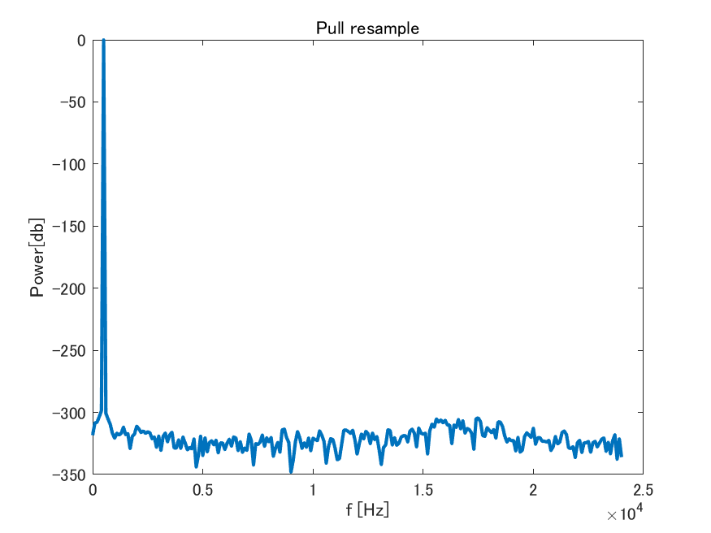
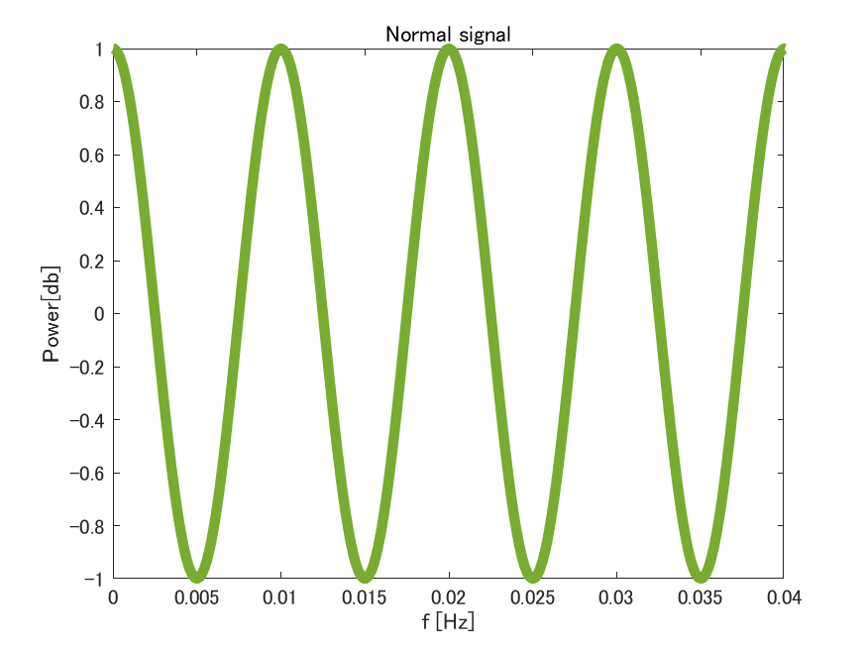
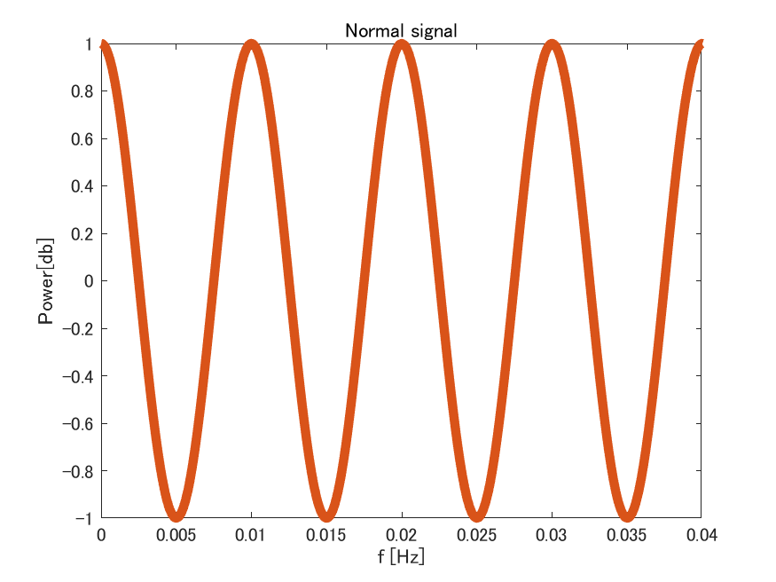
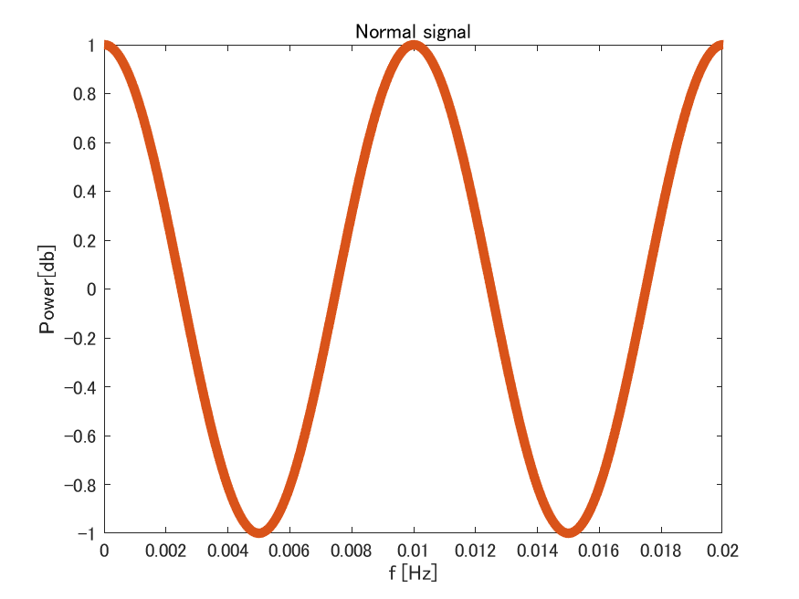
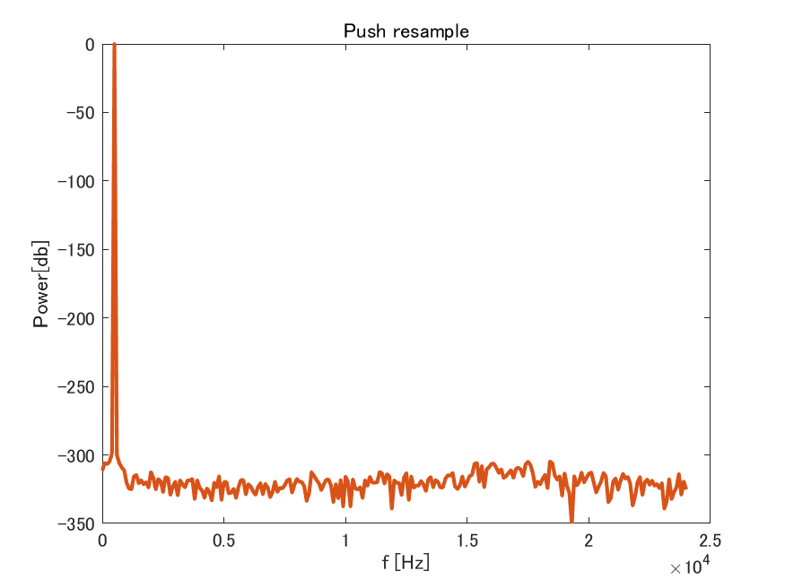
立上り・立下り独立周波数解析の原理
①
➁
③
④
①
③
➁
④
Time[sec]
Time[sec]
f[Hz]
波形の反転・連結
FFT
Time[sec]
①
③
波形の分離
①
➁
③
④
➁
④
Time[sec]
Time[sec]
f[Hz]
Notes:
・余弦波テスト信号をMATLB作成
・サンプル間の差分を用いて、立上り・立下りを区間ごとに抽出
・区間ごとに上下反転し、立上り・立下りのみからなる信号を合成
→番号を用いて具体的に説明

Slide 9
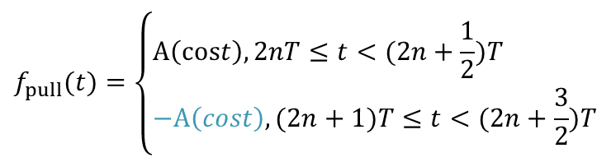
昨年までの波形の結合(立上り)
①
➁
③
④
①
③
➁
④
Time[sec]
Time[sec]
波形の分離
波形の結合
立上り・立下りを区間ごとに上下反転
$$f_{pull}(t)=\left\{\begin{aligned}&A\left(cost\right), 2nT≤t<(2n+\frac{1}{2})T \\ &−A\left(cost\right),(2n+1)T≤t<(2n+\frac{3}{2})T\end{aligned}\right.$$

Slide 10

昨年までの波形の結合(立上り)
①
③
①
③
➁
④
➁
④
Time[sec]
Time[sec]
波形の分離
波形の結合
立上り・立下りを区間ごとに左右に反転
$$f_{pull}(t)=\left\{\begin{aligned}&A\left(cost\right), 2nT≤t<(2n+\frac{1}{2})T \\ &A\left(−cost\right),(2n+1)T≤t<(2n+\frac{3}{2})T\end{aligned}\right.$$
①
➁

Slide 11
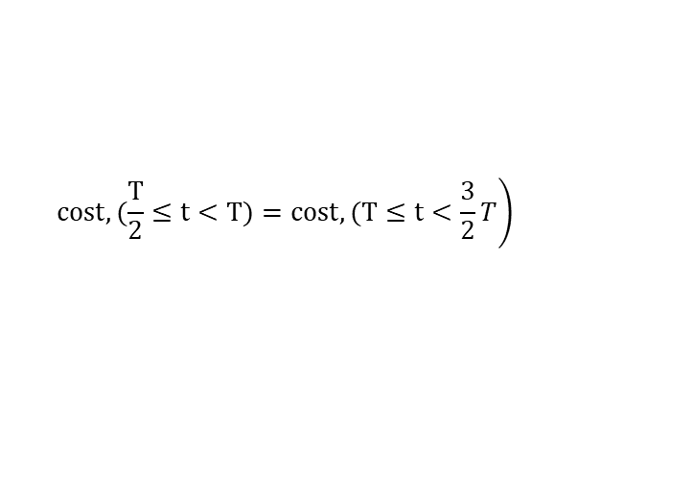

昨年までの波形の結合(立上り)
①
③
①
③
➁
④
➁
④
Time[sec]
Time[sec]
波形の分離
波形の結合
立上り・立下りを区間ごとに左右に反転
①
$$f_{pull}(t)=\left\{\begin{aligned}&A\left(cost\right), 2nT≤t<(2n+\frac{1}{2})T \\ &A\left(−cost\right),(2n+1)T≤t<(2n+\frac{3}{2})T\end{aligned}\right.$$
$$\left.cost,(\frac{T}{2}≤t<T)=cost,(T≤t<\frac{3}{2}T\right)$$
➁

Slide 12
実機での検証
昨年測定
✓classAアンプで測定 → パワーアンプに焦点を絞る
今年測定
✓異なる増幅方式のパワーアンプで比較 ✓class A , class B PP, class D → 一般的に歪みが多いと言われる pp – デジタルアンプに注目

Slide 13
異なる周波数での検証
昨年検証
✓100, 1K ,500K [Hz] で測定 →アルゴリズムの検証用
今年測定
✓10 – 22k[Hz]で測定 → 仕様書の周波数特性をイメージ
✓立上り・立上り波形での周波数特性を測定 → 10 – 22k[Hz] での単一余弦波を10 ㎐ 間隔で測定 →sweep信号での測定はできないため、各波形を重ねて周波特性を表現

